Slide 1

구매관리 시스템
엄진영 / 이윤진 / 정정민 / 정지훈

Slide 2








목표
개발기간
2022/10/04 ~ 2022/11/08 (5주)
제조업 회사에서 사용할 수 있는 시스템으로써,
자재에 대한 구매조달업무를
시스템을 통해 효율적으로 관리할 수 있도록 한다.
개발인원
4명 (엄진영 / 이윤진 / 정정민 / 정지훈)
프로젝트 환경
- 주요 사용 언어 : Spring boot / JavaScript / HTML / CSS
- 데이터베이스 : Maria DB
- 버전관리 : GitHub (https://github.com/JeongMin-Jeong/buymanage)

Slide 3
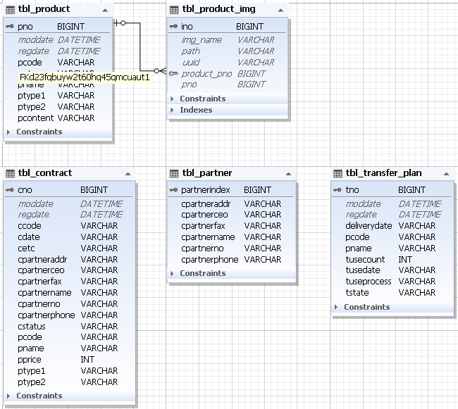
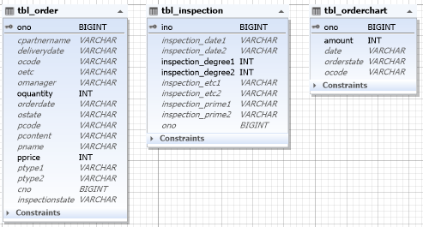
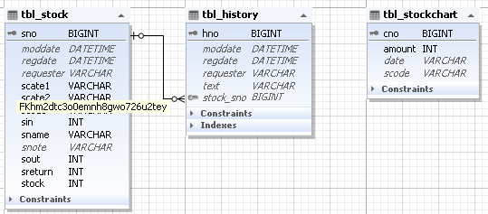
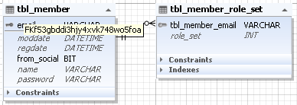
데이터 베이스 구성
조달관리 >품목관리 |  | 발주관리
조달관리 >계약관리 |  | 자재관리
조달관리 >조달계획관리 |  | 보안정책

Slide 4
CHAPTER 01 ㅣ 조달 관리
CONTENTS
CHAPTER 02 ㅣ 발주 관리
CHAPTER 03 ㅣ 자재 관리
CHAPTER 04 ㅣ 보안 정책

Slide 5

CHAPTER 01
조달 관리

Slide 6
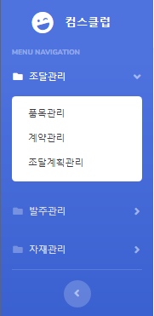
01 품목 관리
- 품목 별로 세부 항목에 대한 정보를 등록, 관리.
02 계약 관리
- 완료된 거래 계약에 대해 등록, 관리.
03 조달계획 관리
- 조달 계획을 등록, 관리.

Slide 7
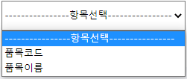
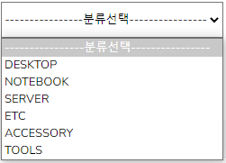
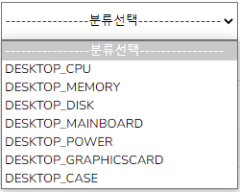
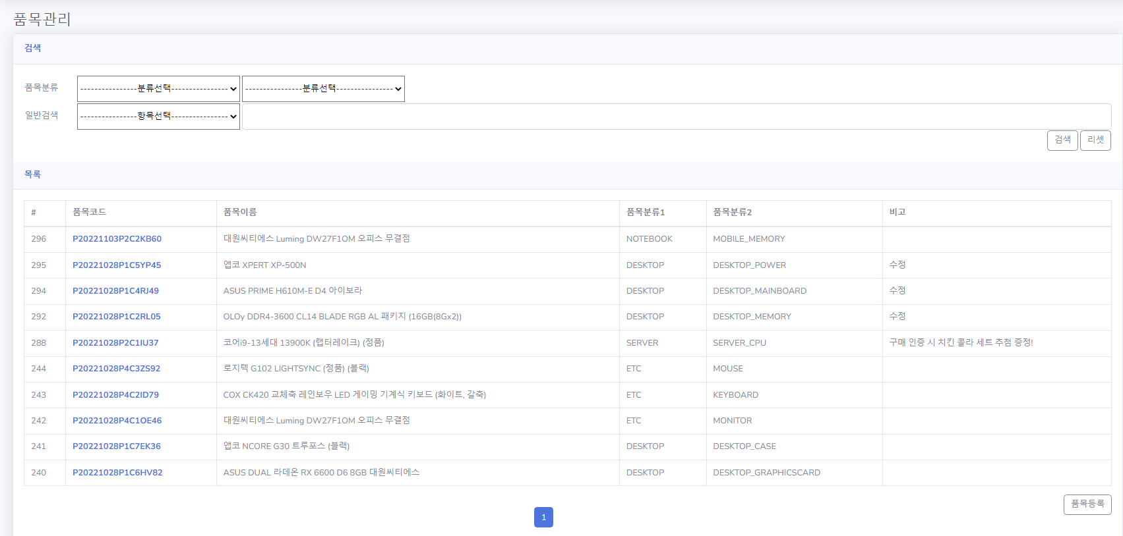
1-1 조달관리 > 품목관리
검색기능 (product/list.html)
[ 개요 ]
품목분류, 일반검색을 통해 등록된 품목을 검색할 수 있다.
[ 화면 설계 ]
1. 대분류 선택 -> 중분류 선택
2. 일반검색 항목선택 -> 키워드 입력
1
2
3
1
2
3

Slide 8
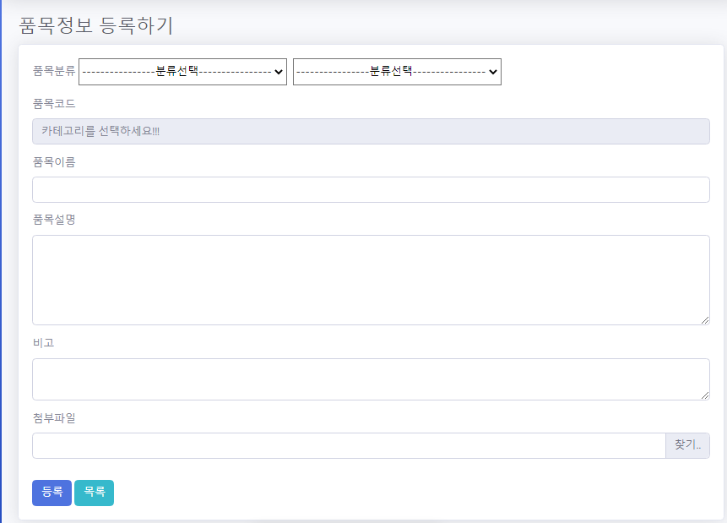
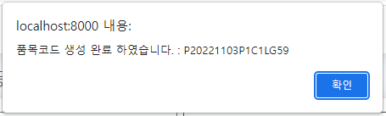
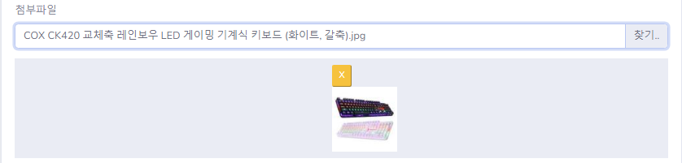
1-1 조달관리 > 품목관리 > 품목등록
등록기능
(product/register.html)
[ 개요 ]
품목별로 품목분류, 품목코드, 품목이름, 품목설명, 비고, 첨부파일과 같은 세부 항목에 대한 정보를 입력, 저장할 수 있다.
[ 화면 설계 ]
1. 대분류 선택 -> 중분류 선택
2. 품목분류 선택시 품목코드 자동 생성
사용자 텍스트 입력 : 품목이름 / 품목설명 / 비고
첨부파일 찾기 -> 이미지 선택시 미리보기 가능 및 삭제 후 재선택 가능
1
2
3
1
2
3
4
4

Slide 9
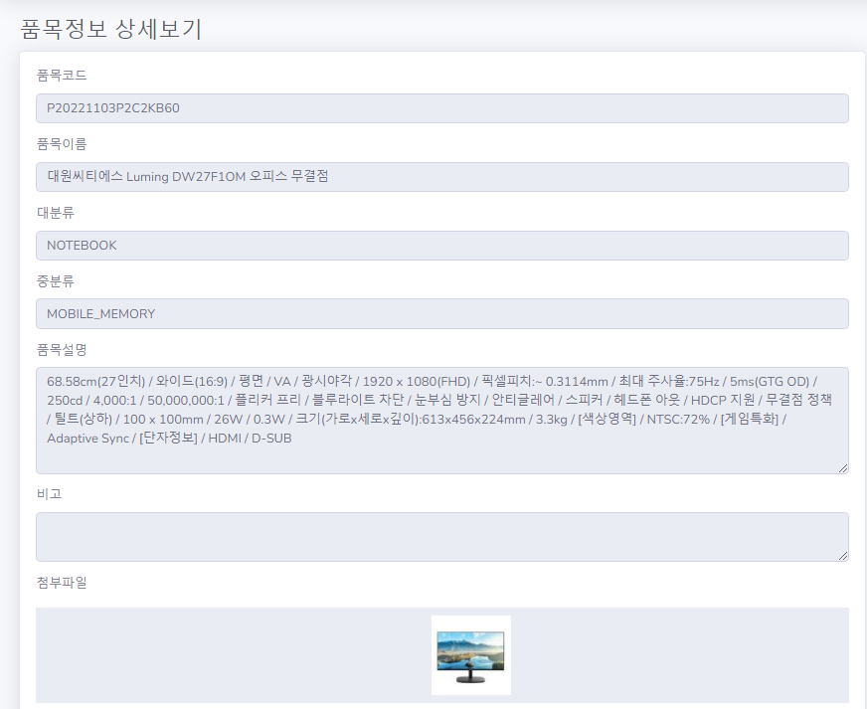
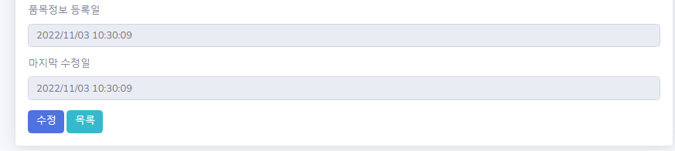
1-1 조달관리 > 품목관리 > 품목정보 상세보기
상세보기기능
(product/read.html)
[ 개요 ]
등록된 품목의 상세정보를 확인할 수 있다.
[ 화면 설계 ]
상세정보에 대해 모두 readonly 처리하여 읽기 기능만 제공.

Slide 10
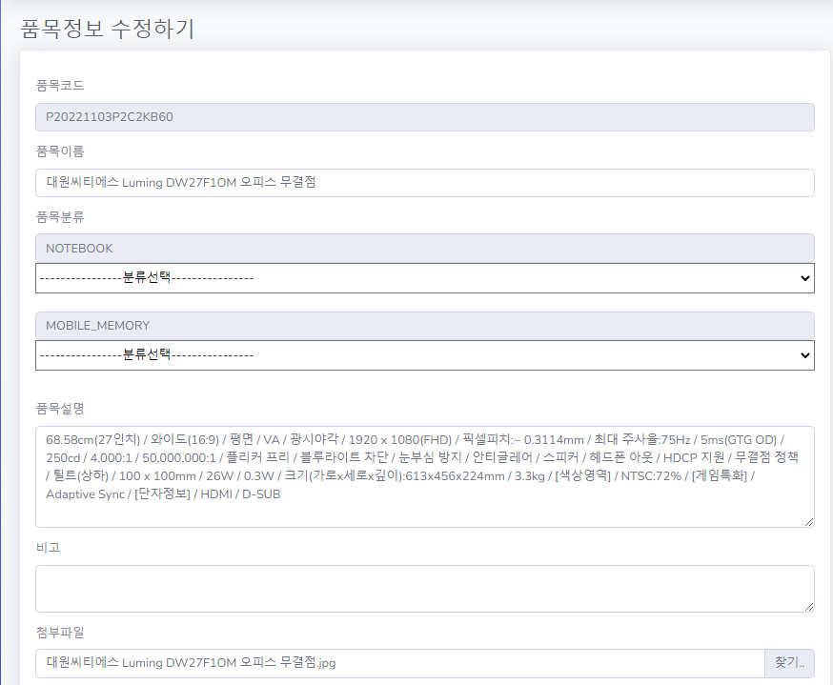

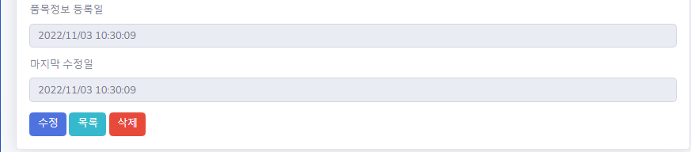
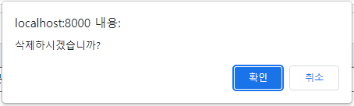
1-1 조달관리 > 품목관리 > 품목정보 상세보기 > 수정,삭제
수정기능 (product/modify.html)
삭제기능 (html파일 x)
1
[ 개요 ]
품목의 상세정보 내용을 수정할 수 있다.
[ 화면 설계 ]
1. 수정불가항목(readonly) : 품목코드 / 품목정보 등록일 / 마지막 수정일
2. 텍스트수정가능 : 품목이름 / 품목설명 / 비고
3. select box 수정가능 : 품목분류(readonly영역에 수정전 값이 보여짐, select box를 통해 다른 값 선택시 readonly영역에 반영됨.)
4. 첨부파일 수정가능 : 수정전 값이 보여짐, 새로운 첨부파일 선택 시 미리보기 기능을 통해 이미미 확인 및 수정 가능함.
5. 삭제기능 : alert을 통해 확인 선택시 해당 품목정보 삭제됨.
2
3
1
2
3
4
4
5
5

Slide 11
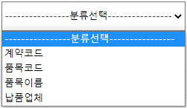
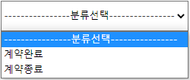
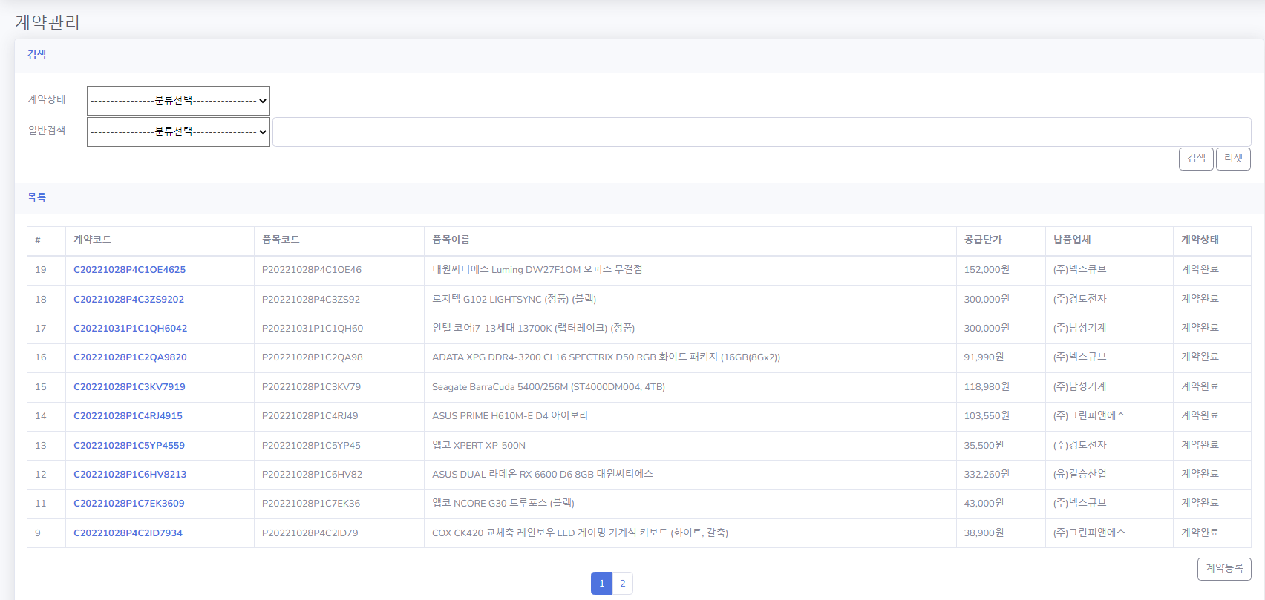
1-2 조달관리 > 계약관리
검색기능 (contract/list.html)
[ 개요 ]
계약상태, 일반검색을 통해 등록된 계약을 검색할 수 있다.
[ 화면 설계 ]
1. 계약상태에 따른 검색
2. 일반검색 항목선택 -> 키워드 입력
1
2
3
1
2
3

Slide 12
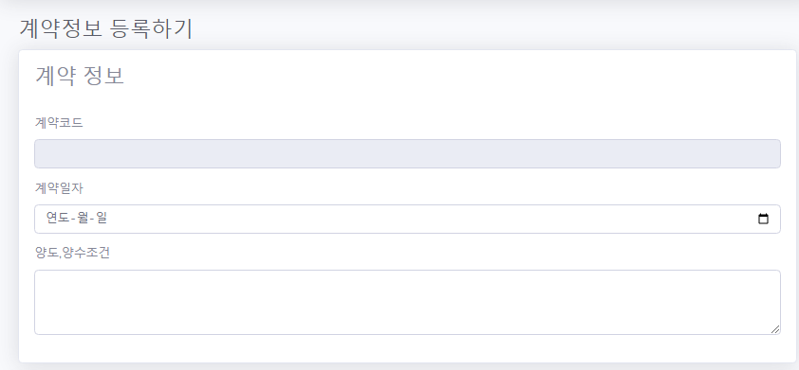
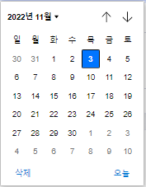
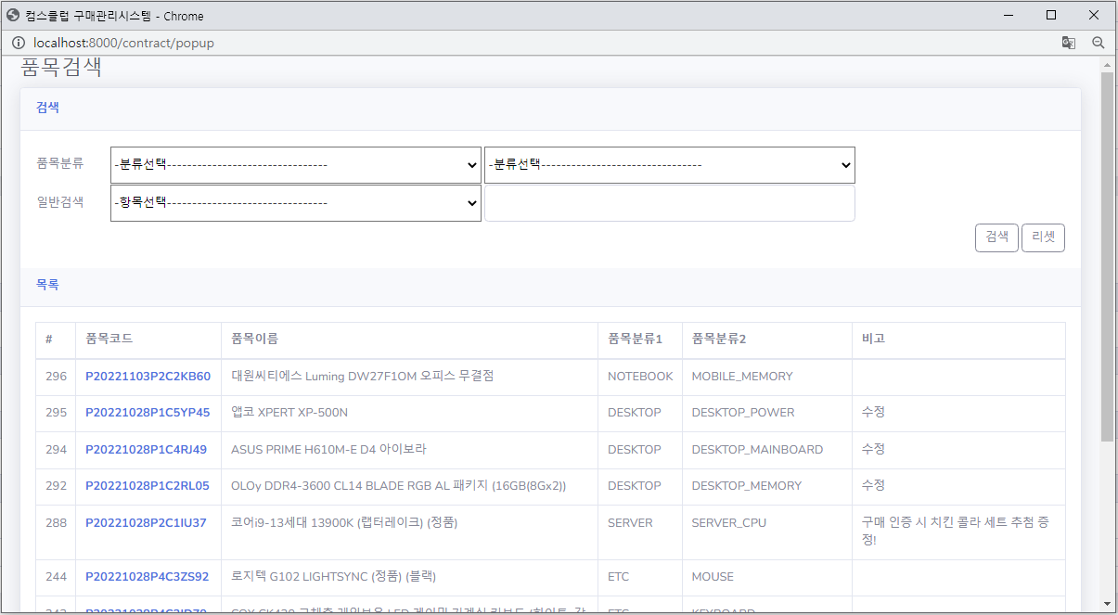
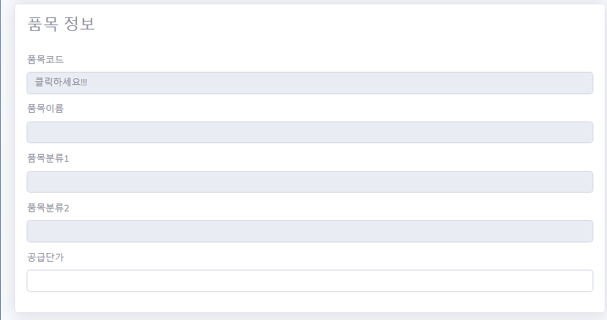
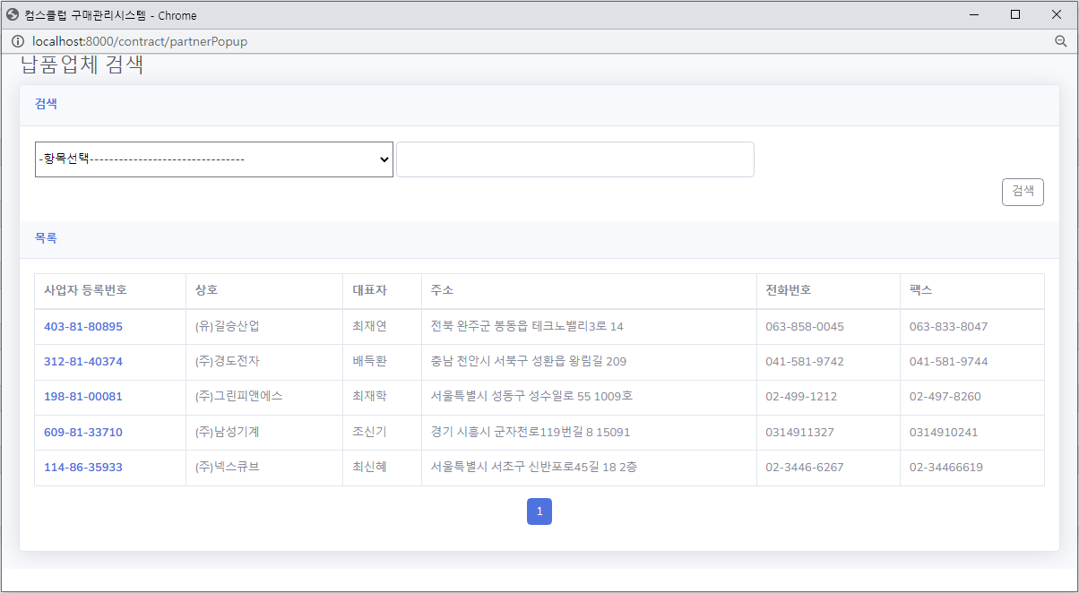
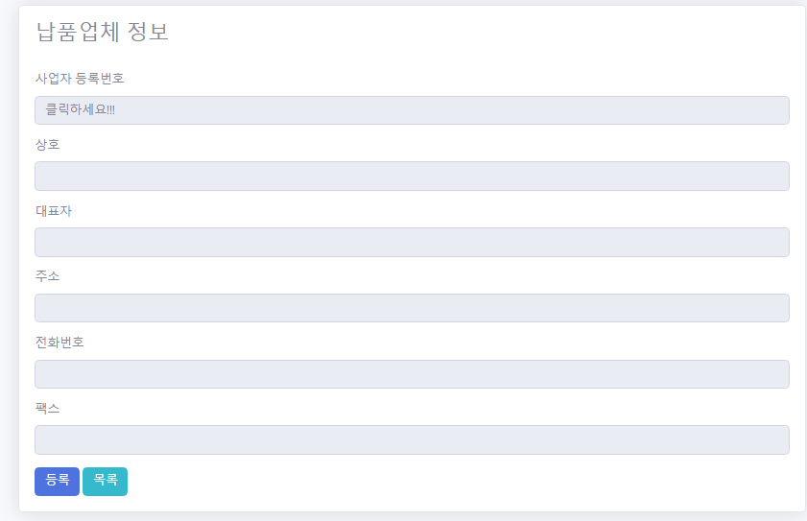
1-2 조달관리 > 계약관리 > 계약등록
등록기능
(contract/register.html)
[ 개요 ]
완료된 거래 계약에 대해 계약서 세부 항목별 내용을 작성할 수 있다. (자재관리의 거래명세서 발행과 연계)
[ 화면 설계 ]
1. 날짜선택
2. 사용자 텍스트입력 : 양도, 양수조건 / 공급단가
품목코드 선택시 계약코드 / 품목이름 / 품목분류 자동입력됨
사업자 등록번호 선택시 납품업체의 나머지 정보들 자동입력됨
1
2
1
3
2
4
3
4
5
6
5
6

Slide 13
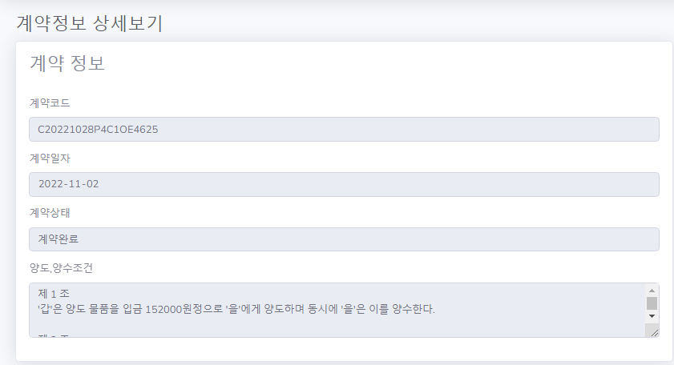
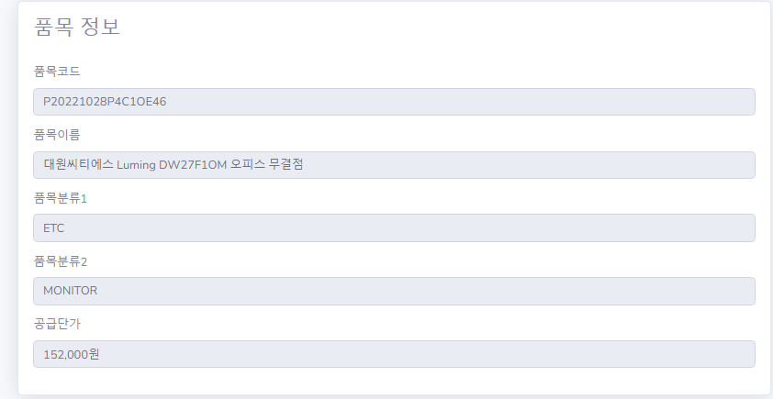
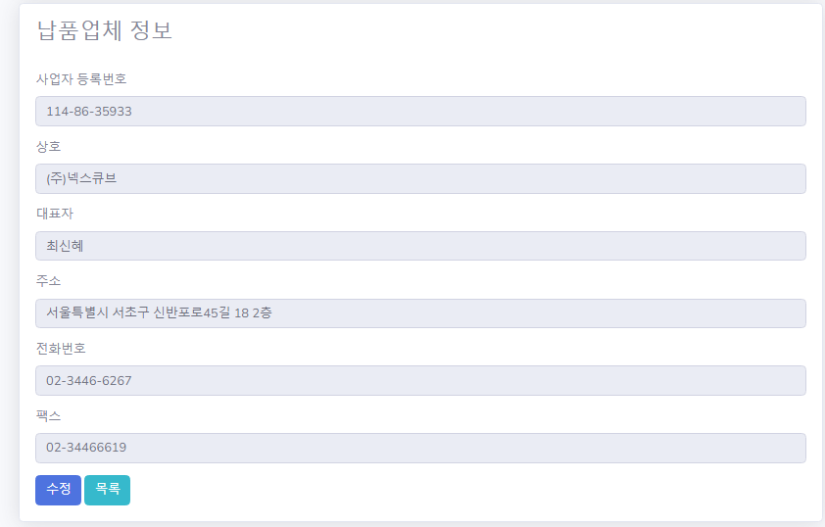
1-2 조달관리 > 계약관리 > 계약정보 상세보기
상세보기기능 (contract/read.html)
[ 개요 ]
등록된 계약의 상세정보를 확인할 수 있다.
[ 화면 설계 ]
상세정보에 대해 모두 readonly 처리하여 읽기 기능만 제공.

Slide 14
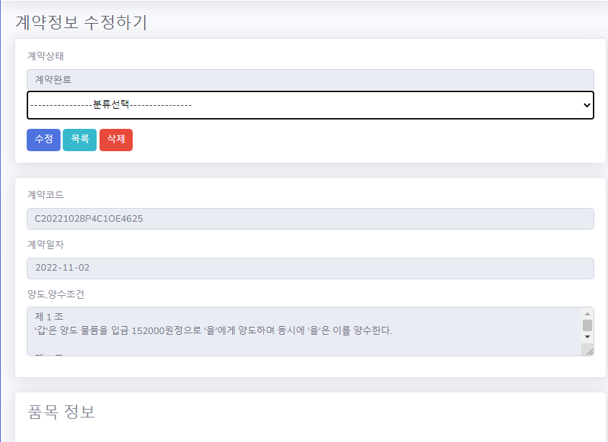
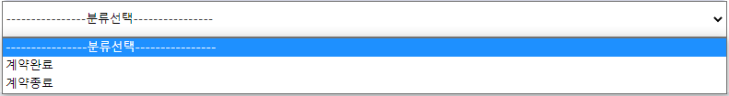
1-2 조달관리 > 계약관리 > 계약정보 상세보기 > 수정,삭제
수정기능 (contract/modify.html)
삭제기능 (html파일 x)
1
[ 개요 ]
계약의 상세정보 내용을 수정할 수 있다.
[ 화면 설계 ]
1. 계약서의 경우, 계약상태만 수정가능함.
5. 삭제기능 : alert을 통해 확인 선택시 해당 품목정보 삭제됨.
2
1
2

Slide 15
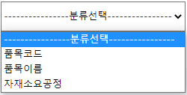
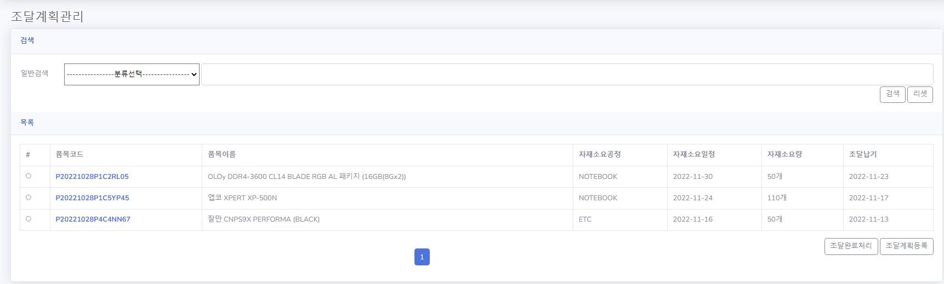
1-3 조달관리 > 조달계획관리
검색기능 (transferPlan/list.html)
[ 개요 ]
등록된 조달계획을 검색할 수 있다.
[ 화면 설계 ]
1. 일반검색 항목선택 -> 키워드 입력
1
2
1
2

Slide 16
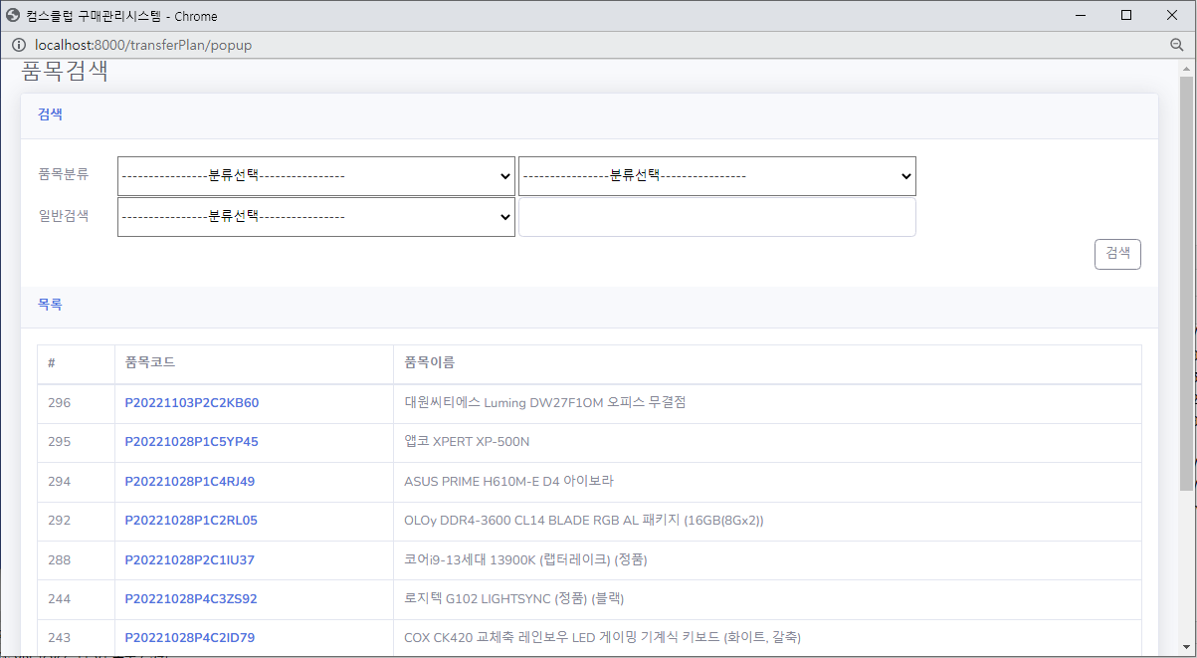
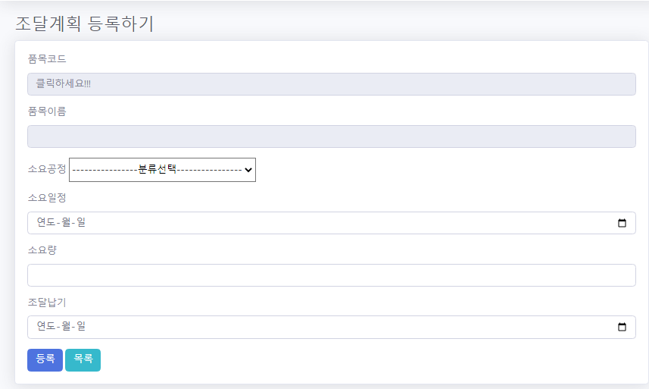

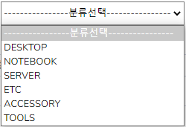
1-3 조달관리 > 조달계획관리 > 조달계획등록
등록기능(transferPlan/register.html)
[ 개요 ]
조달 예정인 품목을 선택하고, 등록해야 할 항목별로 내용을 입력, 저장할 수 있다.
[ 화면 설계 ]
1. 품목코드 선택시 품목이름 자동입력됨
2. select box를 통해 소요공정 선택
날짜선택 : 소요일정 / 조달납기
사용자 텍스트입력 : 소요량
1
2
3
1
2
4
5
3
4
5

Slide 17
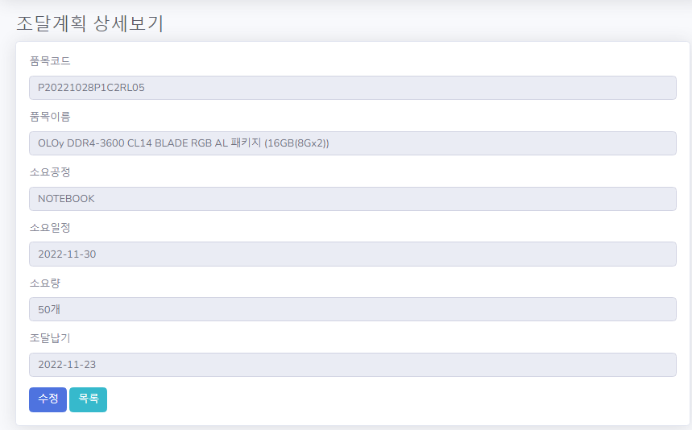
1-3 조달관리 > 조달계획관리 > 조달계획 상세보기
상세보기기능 (transferPlan/read.html)
[ 개요 ]
등록된 조달계획의 상세정보를 확인할 수 있다.
[ 화면 설계 ]
상세정보에 대해 모두 readonly 처리하여 읽기 기능만 제공.

Slide 18
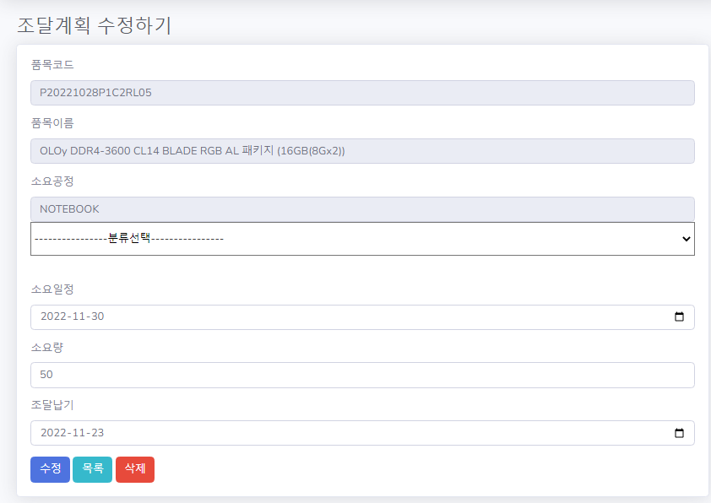
1-3 조달관리 > 조달계획관리 > 조달계획 상세보기 > 수정,삭제
수정기능 (transferPlan/modify.html)
삭제기능 (html파일 x)
1
[ 개요 ]
조달계획의 상세정보 내용을 수정할 수 있다.
[ 화면 설계 ]
수정불가항목(readonly) : 품목코드 / 품목이름
select box 수정가능 : 소요공정(readonly영역에 수정전 값이 보여짐, select box를 통해 다른 값 선택시 readonly영역에 반영됨.)
소요일정 / 조달납기 -> 달력을 통해 수정가능
텍스트수정가능
삭제기능 : alert을 통해 확인 클릭시 해당 조달계획은 삭제됨.
2
1
3
4
2
5
3
4
5

Slide 19
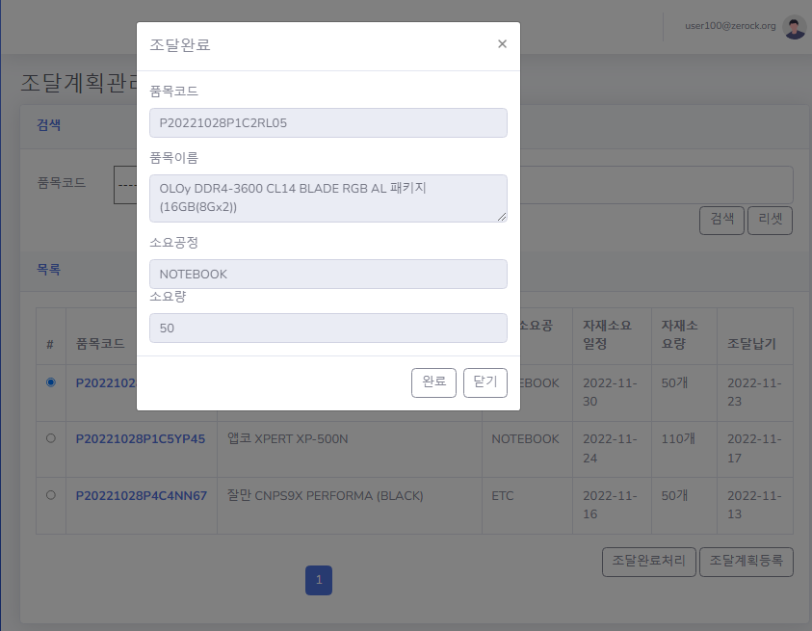
1-3 조달관리 > 조달계획관리 > 조달완료처리
조달완료처리기능 (모달창이용)
[ 개요 ]
자재입고 시, 등록된 조달 계획의 내용을 확인하고 조달완료 처리한다.
[ 화면 설계 ]
1. 조달완료처리 할 품목을 선택(radio버튼)
조달완료처리 선택시 뜨는 모달창 내용을 확인하고 완료처리하면, 해당 품목은 조달계획관리 목록에서 사라진다.
1
2
1
2

Slide 20
CHAPTER 02
발주관리

Slide 21
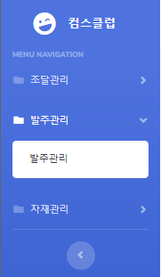
01 발주 관리
- 구매 발주서 등록, 관리.
- 진척검수 일정 및 진척검수 평가 결과 입력.

Slide 22
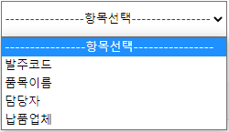
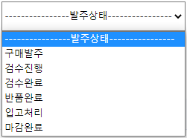
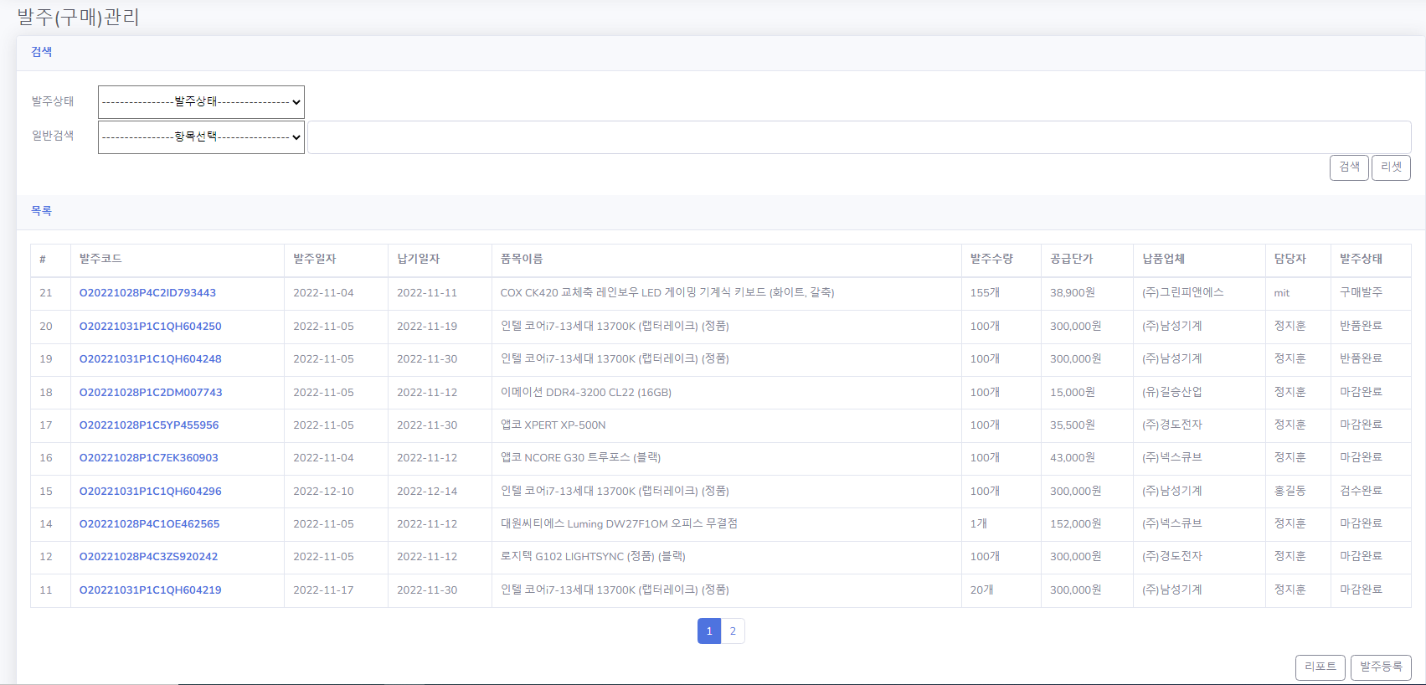
2-1 발주관리
검색기능 (order/list.html)
[ 개요 ]
발주상태, 일반검색을 통해 등록된 발주서를 검색할 수 있다.
[ 화면 설계 ]
1. 발주상태 선택
일반검색 항목선택 -> 키워드 입력
1
2
3
1
2
3

Slide 23
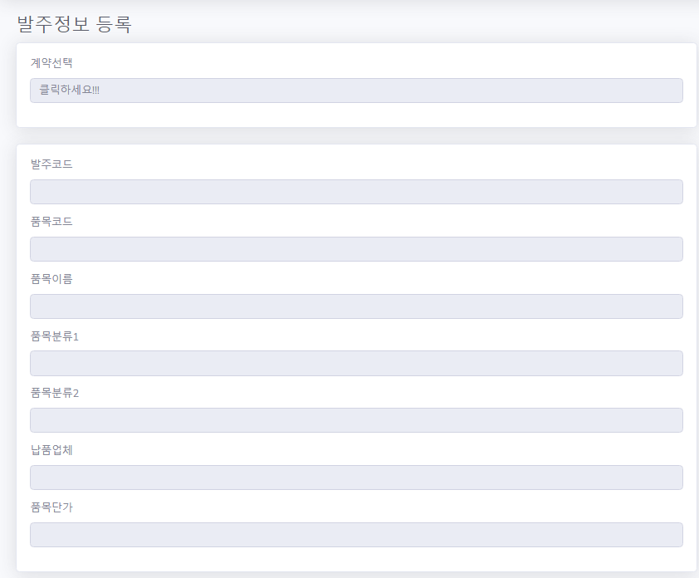
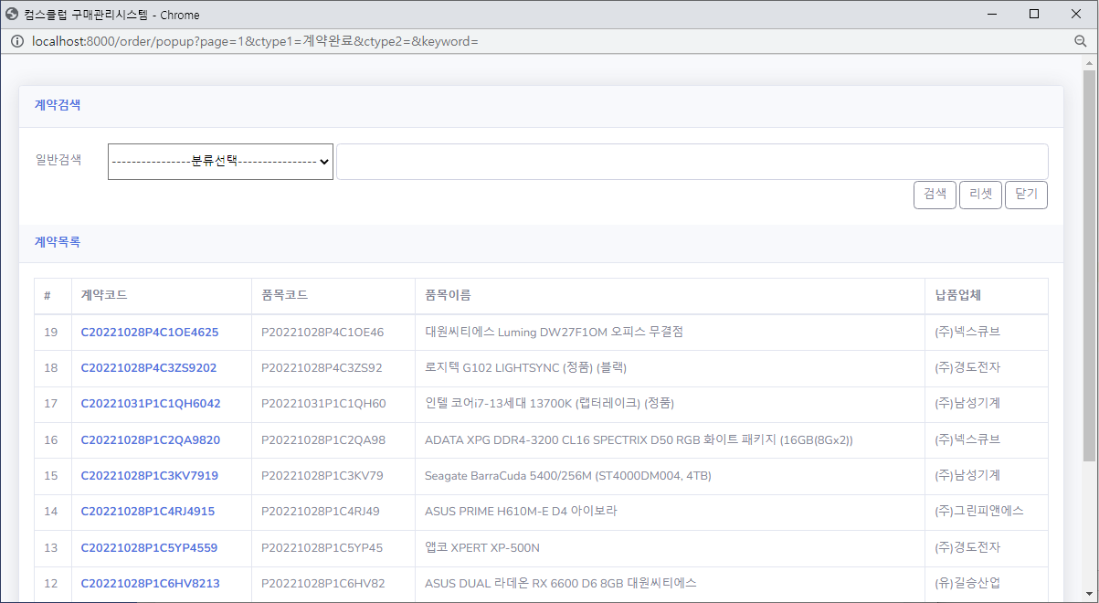
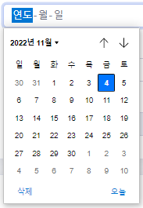
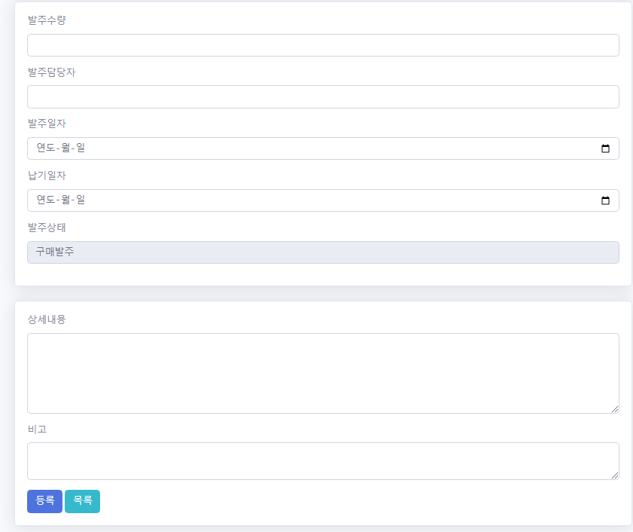
2-1 발주관리 > 발주등록
등록기능(order/register.html)
1
[ 개요 ]
등록된 자재의 조달 계획에 따라 구매 발주서를 발행할 수 있다.
[ 화면 설계 ]
1. 계약 선택시 발주코드 / 품목코드 / 품목이름 / 품목분류 / 납품업체 / 품목단가 자동입력됨
2. 사용자 입력가능 : 발주수량 / 발주담당자 / 상세내용 / 비고
날짜선택 : 발주일정 / 납기일자
발주등록시 default항목, 사용자가 수정불가
2
1
2
3
4
3
5
4
5

Slide 24
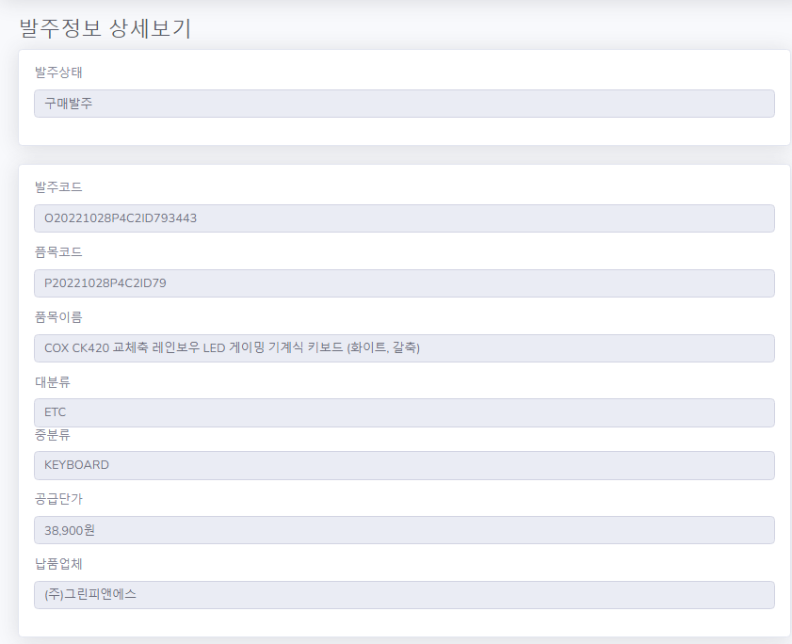
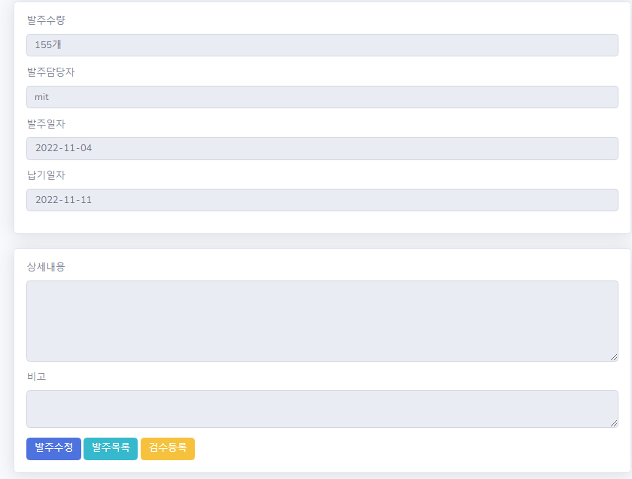
2-1 발주관리 > 발주정보 상세보기
상세보기기능 (order/read.html)
[ 개요 ]
등록된 발주서의 상세정보를 확인할 수 있다.
[ 화면 설계 ]
상세정보에 대해 모두 readonly 처리하여 읽기 기능만 제공.

Slide 25
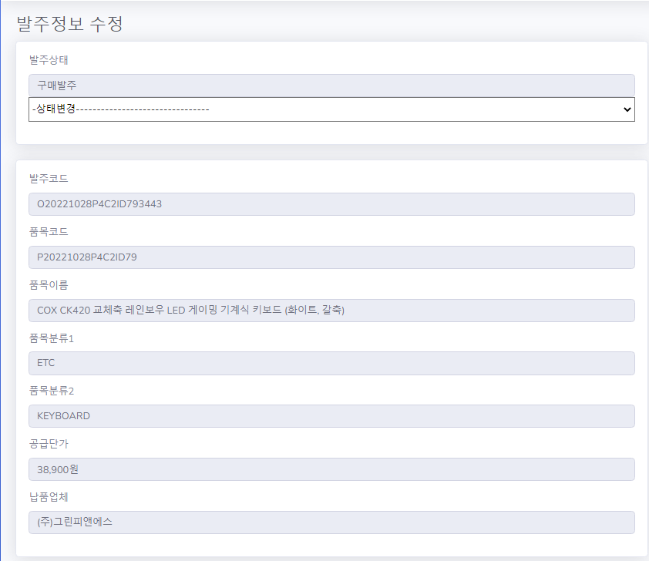

2-1 발주관리 > 발주정보 상세보기 > 수정,삭제
수정기능 (order/modify.html)
삭제기능 (html파일 x)
1
[ 개요 ]
발주서의 상세정보 내용을 수정할 수 있다.
[ 화면 설계 ]
select box 수정가능 : 발주상태(readonly영역에 수정전 값이 보여짐, select box를 통해 다른 값 선택시 readonly영역에 반영됨.)
수정불가항목(readonly) : 발주코드 / 품목코드 / 품목이름 / 품목분류 / 공급단가 / 납품업체 / 발주수량 / 발주담당자 / 발주일자 / 납기일자
텍스트수정가능 : 상세설명 / 비고
삭제기능 : alert을 통해 확인 클릭시 해당 발주서는 삭제됨.
2
1
2
3
4
3
4

Slide 26

2-1 발주관리 > 발주정보 상세보기 > 검수등록
검수계획등록기능 (inspection/register.html)
[ 개요 ]
발주 된 자재의 조달 납기에 맞추어 진척 검수 일정을 입력, 저장할 수 있다.
[ 화면 설계 ]
1차검수, 2차검수 일정을 달력기능을 통해 선택
1차검수, 2차검수 담당자를 텍스트로 입력
1
2
1
2

Slide 27


2-1 발주관리 > 발주정보 상세보기 > 검수계획보기
검수계획보기기능 (inspection/read.html)
[ 개요 ]
등록 된 검수일정과 담당자를 확인할 수 있다.
[ 화면 설계 ]
상세정보에 대해 모두 readonly 처리하여 읽기 기능만 제공.

Slide 28


2-1 발주관리 > 발주정보 상세보기 > 검수계획보기 > 반품진행
반품기능 (inspection/return.html)
[ 개요 ]
등록된 검수 계획 일정 중, 반품처리를 했을 경우 발주서 상태를 반품완료로 변경시킨다.
[ 화면 설계 ]
반품진행 선택시 검수일정의 검수진척도는 "0"으로 자동입력되고, 나머지 상세정보는 모두 readonly 처리하여 읽기 기능만 제공.
반품완료 선택시 발주서의 발주상태가 반품완료로 자동변경됨.
1
2
3
2
1

Slide 29






2-1 발주관리 > 발주정보 상세보기 > 검수계획보기 > 검수진행
검수진행기능 (inspection/modify.html)
4
[ 개요 ]
진척 검수 후 진척 평가 결과를 입력, 저장할 수 있다.
[ 화면 설계 ]
검수진행 선택시 미리 지정해둔 검수 일정의 진척 평가 결과를 입력할 수 있는 팝업창 생성.
1차검수, 2차검수의 결과를 select box를 통해 선택가능. 이 때 선택가능한 값목록은 진척률(%)이다.
검수내용은 readonly로 처리하여 사용자가 수정할 수 없음. 1차,2차의 검수내용은 각각 해당날짜의 진척률을 나타낸 값이다.
납품진척도 : 1차와 2차 모두를 고려한 값이며, 전체에 대해 얼마나 진척되었는지 나타냄. 결과가 85% 이하일 경우 검수완료가 불가함.
납품진척도 85%이상일 경우, 검수완료 선택시 3가지 사건이 동시에 일어난다.
1. 발주서의 발주상태가 검수완료로 자동변경됨.
2. 발주서 상세보기페이지 하단의 검수관련 버튼 사라짐.
3. 자재관리의 자재입고 페이지 목록에 추가됨.
2
3
1
2
1
3
2
4
4
5
1
3
5
1
2
3

Slide 30




2-1 발주관리 > 발주정보 상세보기 > 마감완료
발주서 마감기능 (inspection/complete.html)
[ 개요 ]
자재입고 시, 등록된 발주서의 내용을 확인하고 마감완료 처리한다.
[ 화면 설계 ]
마감완료 선택시 진척검수 결과화면이 팝업으로 뜬다.
마감완료 선택시 발주서의 상태가 입고처리에서 마감완료로 변경된다.
1
2
2
1

Slide 31
CHAPTER 03
자재관리

Slide 32

01 자재 입고
- 입고처리 마감.
- 거래명세서 발행.
02 자재 출고
- 출고 처리 진행.
- 재고 및 재고 금액 산출.
- 월별 재고금액 현황 리포트 확인.

Slide 33




3-1 자재관리 > 자재입고
입고기능
(stock/list2.html)
[ 개요 ]
발주 시스템에서 검수완료된 데이터의 입고를 진행한다.
[ 화면 설계 ]
라디오 버튼 선택 : ajax를 사용하여 모달에 자동으로 값을 입력한다.
자재입고 버튼 선택 : 해당 모달을 활성화한다.
3. 완료 버튼 선택 : 자재정보 상세보기 화면에 입고 내역(입고날짜 / 입고수량 / 신청자)을 남기고, 발주상태가 입고처리로 변경되고 모달에 입력된 값이 자재 테이블에 저장되며 자재입고 목록에서 사라진다.
1
1
2
2
3
3

Slide 34


3-1 자재관리 > 자재입고 > 거래명세서
거래명세서
(stock/list2.html
tradeprint.html)
[ 개요 ]
발주 시스템에서 마감완료된 데이터의 거래명세서를 발행한다.
[ 화면 설계 ]
라디오 버튼 선택
2. 거래명세서 버튼 선택 : 라디오 버튼으로 선택한 값이 거래명세서 팝업창에 자동으로 표기된다.
1
1
2
2

Slide 35

3-2 자재관리 > 자재출고
검색기능(stock/list.html)
[ 개요 ]
자재분류, 일반검색을 통해 등록된 품목을 검색할 수 있다.
[ 화면 설계 ]
1. 대분류 선택 -> 중분류 선택
2. 일반검색 항목선택 -> 키워드 입력
1
2
1
2
3

Slide 36



3-2 자재관리 > 자재출고
1
출고기능(stock/list.html)
[ 개요 ]
자재목록 테이블에서 자재 출고를 진행한다.
[ 화면 설계 ]
라디오 버튼 선택 : ajax를 사용하여
모달에 자동으로 값을 입력한다.
자재출고 버튼 선택 : 해당 모달을
활성화한다.
자재의 기본 정보들은 자동 입력되고,
출고수량과 신청자 값은 수동으로 입력한다.
완료 버튼 선택
재고수량보다 많은 출고수량 입력 시 :
alert을 통해 재고수량 확인 메시지 출력.
재고수량보다 같거나 적은 출고수량
입력 시 :
출고수량 / 재고수량이 수정되고,
재고금액이 자동 계산되며 자재정보
상세보기 화면에 출고 내역(입고날짜 / 입고수량 / 신청자)을 남긴다.
1
2
2
3
4
3
2
1
2
4
1
2

Slide 37



3-2 자재관리 > 자재출고 > 재고마감
재고마감(stock/list.html)
[ 개요 ]
자재목록 테이블의 현재 재고금액과 품목코드 정보를 리포트 테이블에 저장한다.
[ 화면 설계 ]
재고마감 버튼 선택 : confirm을
통해 확인 메시지 출력, 확인 선택 시 전체 자재목록의 재고금액과 품목코드 정보가 리포트 테이블에 저장된다.
(재고마감은 하루에 한번만 가능
한번 진행 시 재고마감 버튼이 사라지고 다음 날 다시 출력된다.)
2
1
2
1

Slide 38


3-2 자재관리 > 자재출고 > 리포트
리포트(stock/list.html)
[ 개요 ]
해당 품목코드의 재고금액 값을 월 단위로 Line Chart화 하여 출력한다.
[ 화면 설계 ]
라디오 버튼 선택 : ajax를 사용하여 모달에 자동으로 값을 입력한다.
리포트 버튼 선택 : 해당 모달이 활성화된다.
년 / 월 값 선택
확인 버튼 선택 : 선택한 품목코드 / 년 / 월 값에 대한 재고금액 값이 Line Chart로 그려진다.
1
2
1
3
4
3
4
2

Slide 39

3-2 자재관리 > 자재출고 > 자재정보 상세보기
상세보기기능
(stock/read.html)
[ 개요 ]
등록된 자재의 상세정보를 확인할 수 있다.
[ 화면 설계 ]
상세정보에 대해 모두 readonly 처리하여 읽기 기능만 제공.

Slide 40

3-2 자재관리 > 자재출고 > 자재정보 상세보기 > 수정,삭제
수정기능 (stock/modify.html)
삭제기능 (html파일 x)
[ 개요 ]
자재의 상세정보 내용을 수정할 수 있다.
[ 화면 설계 ]
1. 수정불가항목(readonly) : 품목코드 / 입고수량 / 출고수량 / 공급단가
2. 텍스트수정가능 : 품목이름 / 비고
3. select box 수정가능 : 품목분류(readonly영역에 수정전 값이 보여짐, select box를 통해 다른 값 선택시 readonly영역에 반영됨.)
4. 삭제기능 : alert을 통해 확인 선택 시 해당 자재가 목록에서 삭제됨.
1
2
1
3
2
3
4
4

Slide 41
CHAPTER 04
보안정책

Slide 42




자재담당자
발주담당자
부서별로
메뉴에 대한 접근 권한을
다르게 설정
조달담당자
ADMIN

